Slide 1

工程实践2-5-3
项目结题答辩
基于机器视觉的音乐盒
Music box based on machine vision
答辩学生：李知恒 冯绍庭 韦华光 郑唯楚
指导老师：任桐鑫
2021年6月8日

Slide 2
目录
1
项目背景
CONTENTS
2
项目进程
3
项目成果

Slide 3
Project review
项目背景
第一部分
选题理由
现状分析

Slide 4
项目背景
项目进程
项目成果
Part one
Part two
Part three
选题背景：
目前音乐盒大多数为声控播放，可用手势控制的音乐播放器必须要在联网的电脑上进行播放，因而一种可移动的中小型手势控制音乐播放盒有其独特的市场竞争价值。
特殊目标人群：
语言障碍患者
特殊功能：
应用
夜间助眠音乐的自动关停

Slide 5

项目背景
项目进程
项目成果
Part one
Part two
Part three
现状分析：根据前期对国内外在我们这个项目的技术探究以及本学期学到的知识，
我们认为本项目具备足够的理论基础。
主系统承载机——树莓派
硬件以及材料选择可行性多
手势代码已然成形

Slide 6
Current situation
项目进程
第二部分
成员分工及贡献
时间安排及预算
难点突破与原理

Slide 7
项目背景
项目进程
项目成果
Part one
Part two
Part three
音乐盒播放器部分代码：韦华光
成员贡献：
树莓派手势识别代码：
冯绍庭
1.
2.
3.
4.
成员分工
软件/硬件
外壳测量和设计：
郑唯楚
硬件选取，材料加工与组装，组织联络，
汇总报告：李知恒

Slide 8
项目背景
项目进程
项目成果
Part one
Part two
Part three
时间规划：
第八周：项目开题，完成开题报告书的填写
第九周：开始视觉软件模块和音乐播放模块的软件学习。
软件初步确定->硬件相关兼容配件确定->完成相关硬件购买
第十周——第十二周：编写所需代码，组装相关电路
第十三周：软硬件对接，进行初步测试
第十四周-第十五周：外壳的设计与组装，进行二次测试
第十六周：产品微调，结题报告写作，汇报PPT准备。
项目预算：
物品 | 金额（元）
面包板 | 2.8
光传感器 | 1.35
扩音器 | 59
充电宝 | 49
充电线 | 20
耳机延线 | 9.9
总计 | 142.05

Slide 9
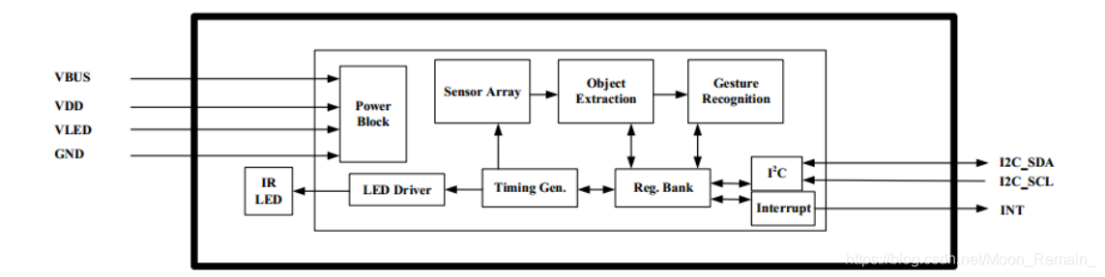
项目背景
项目进程
项目成果
Part one
Part two
Part three
手势识别模块原理解读：

Slide 10
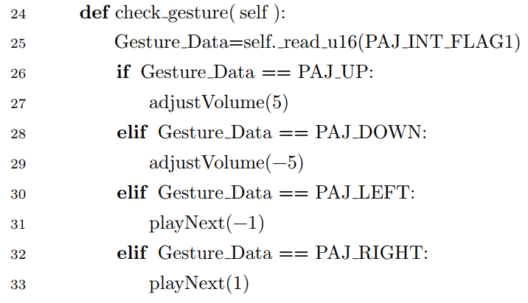
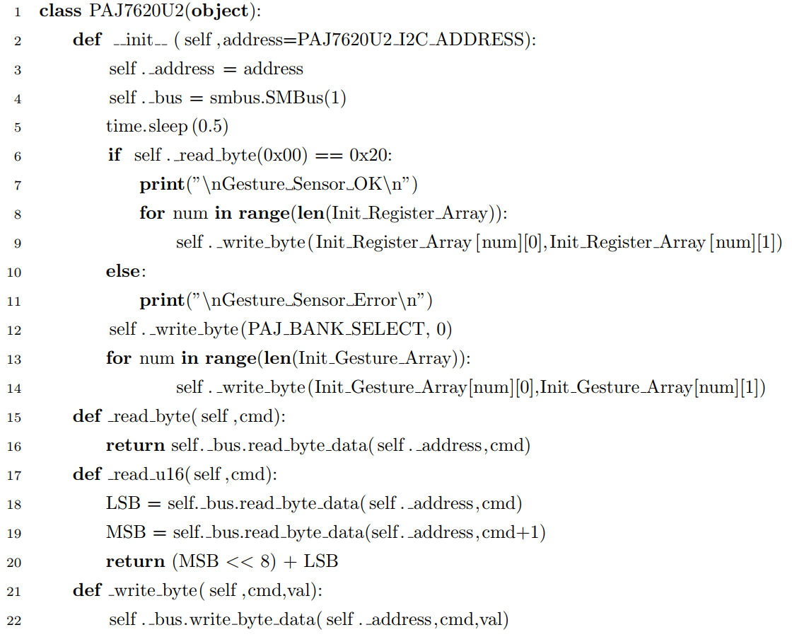
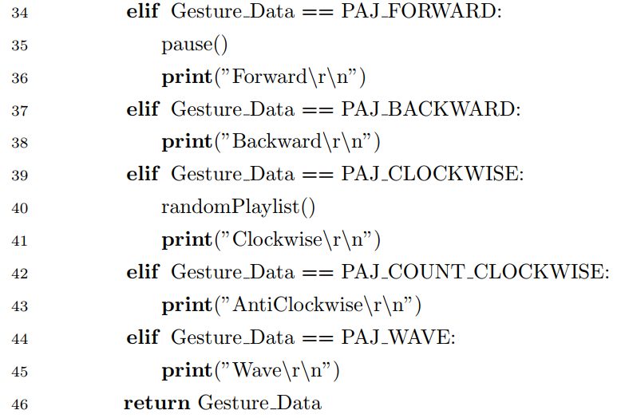
项目背景
项目进程
项目成果
Part one
Part two
Part three
手势识别模块代码：

Slide 11
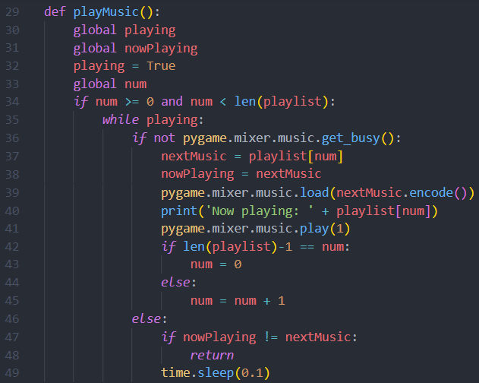
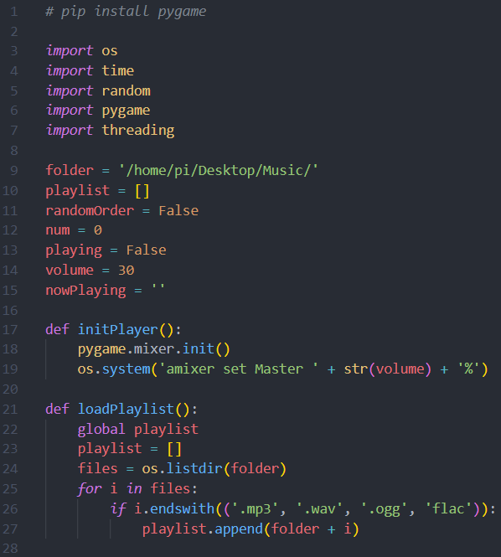
项目背景
项目进程
项目成果
Part one
Part two
Part three
音乐播放模块代码原理解读：

Slide 12
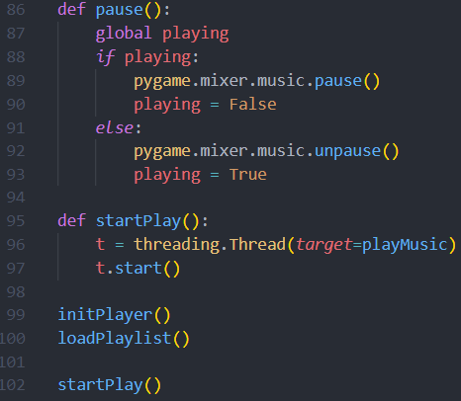
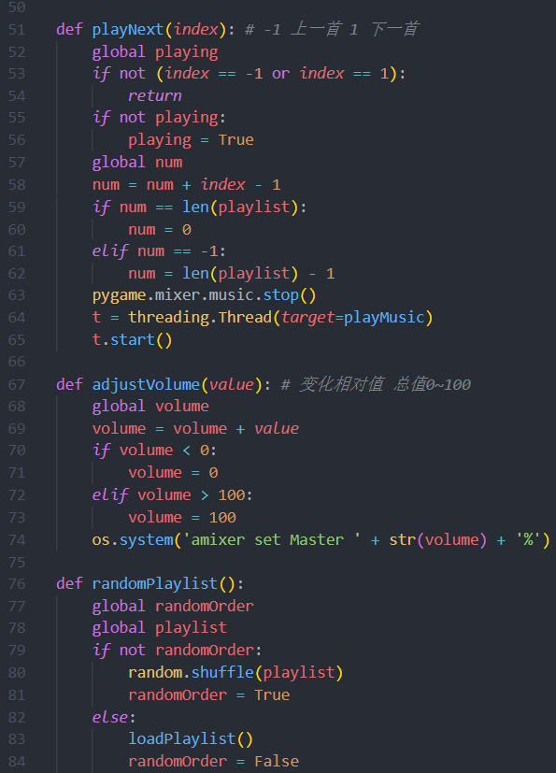
项目背景
项目进程
项目成果
Part one
Part two
Part three
音乐播放模块代码原理解读：

Slide 13
Research target
项目成果
第三部分
软件/硬件展示
最终效果展示
总结

Slide 14

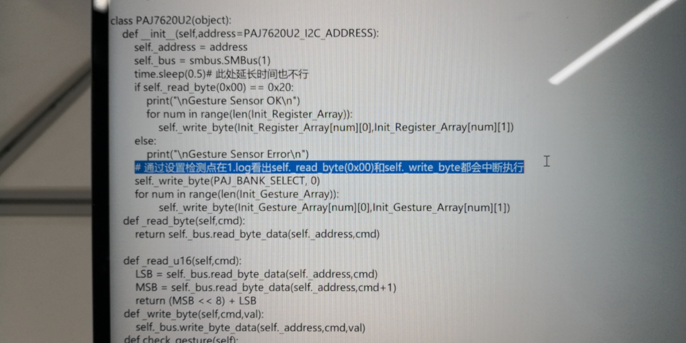
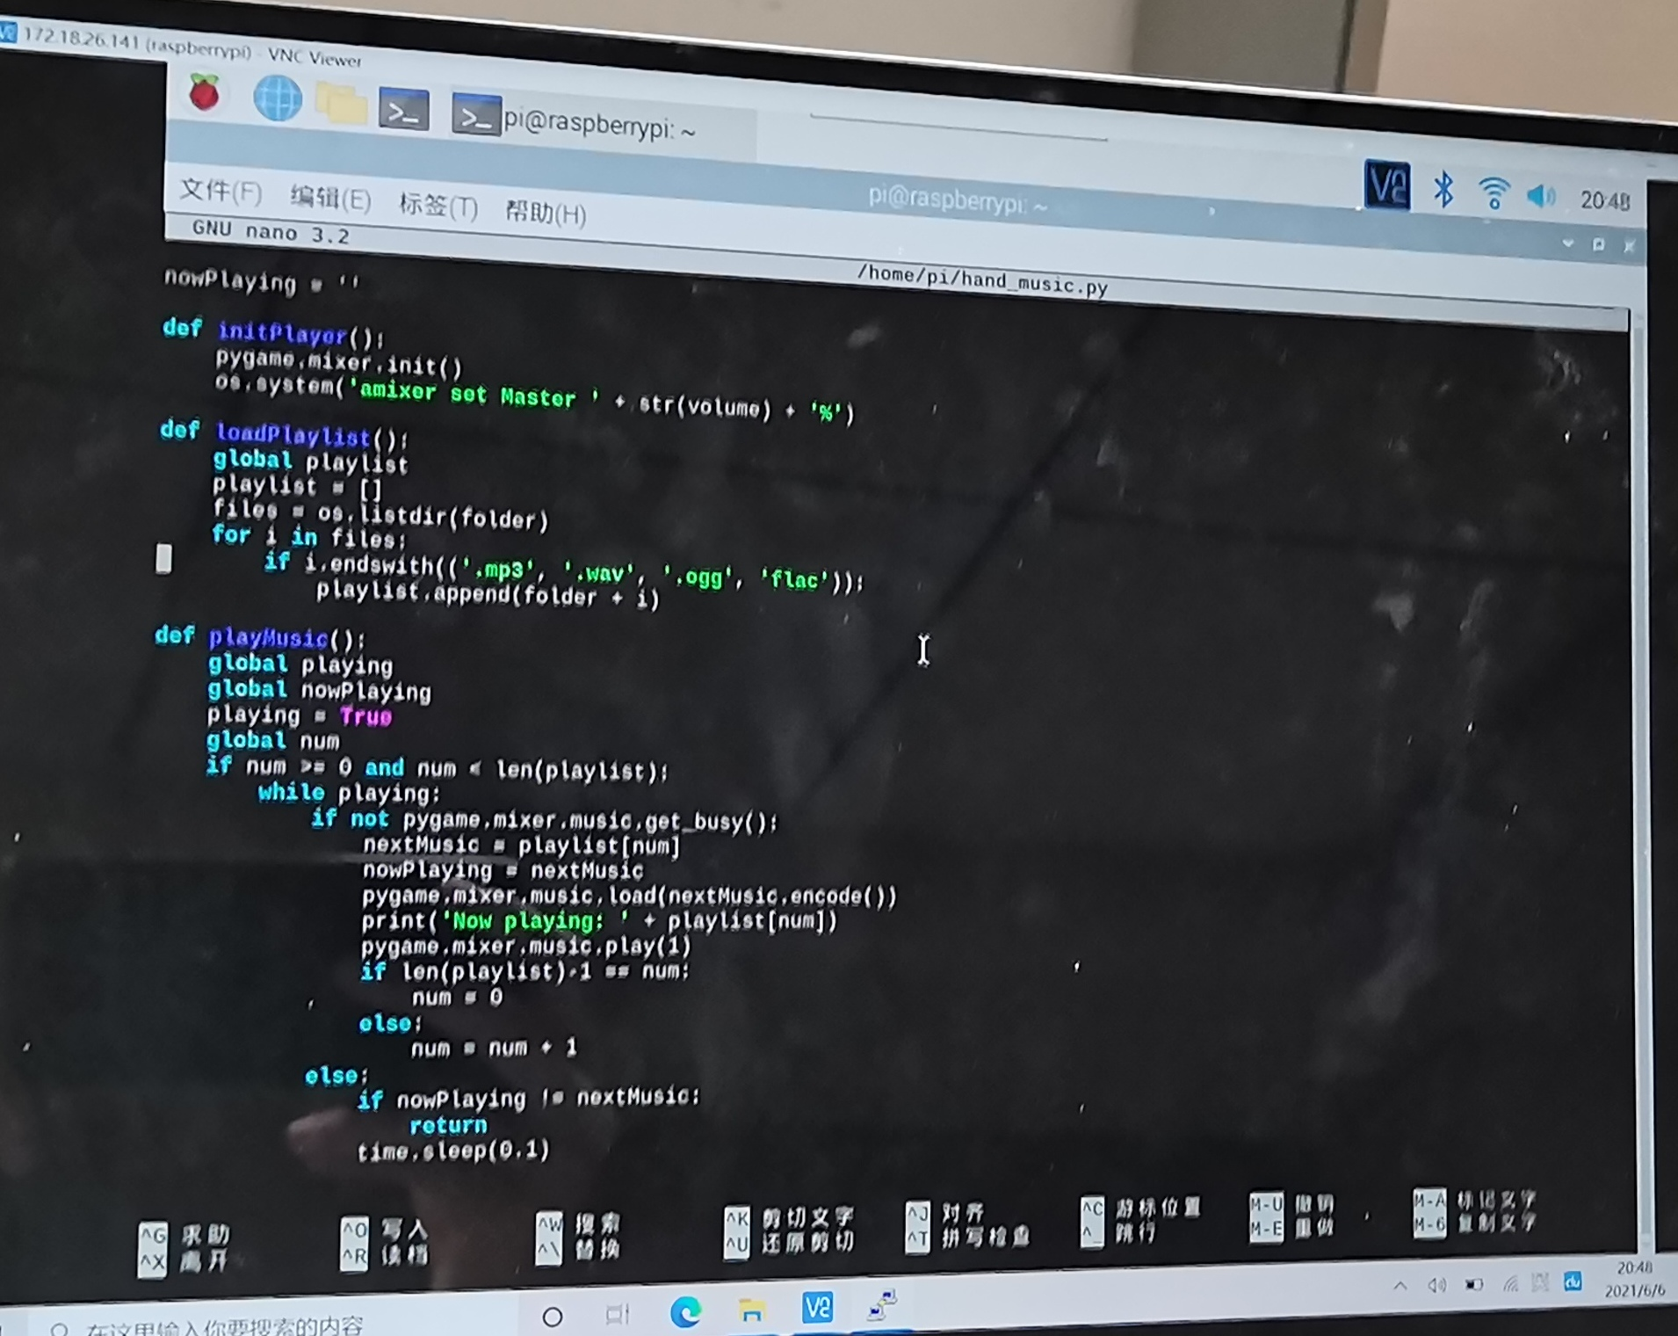
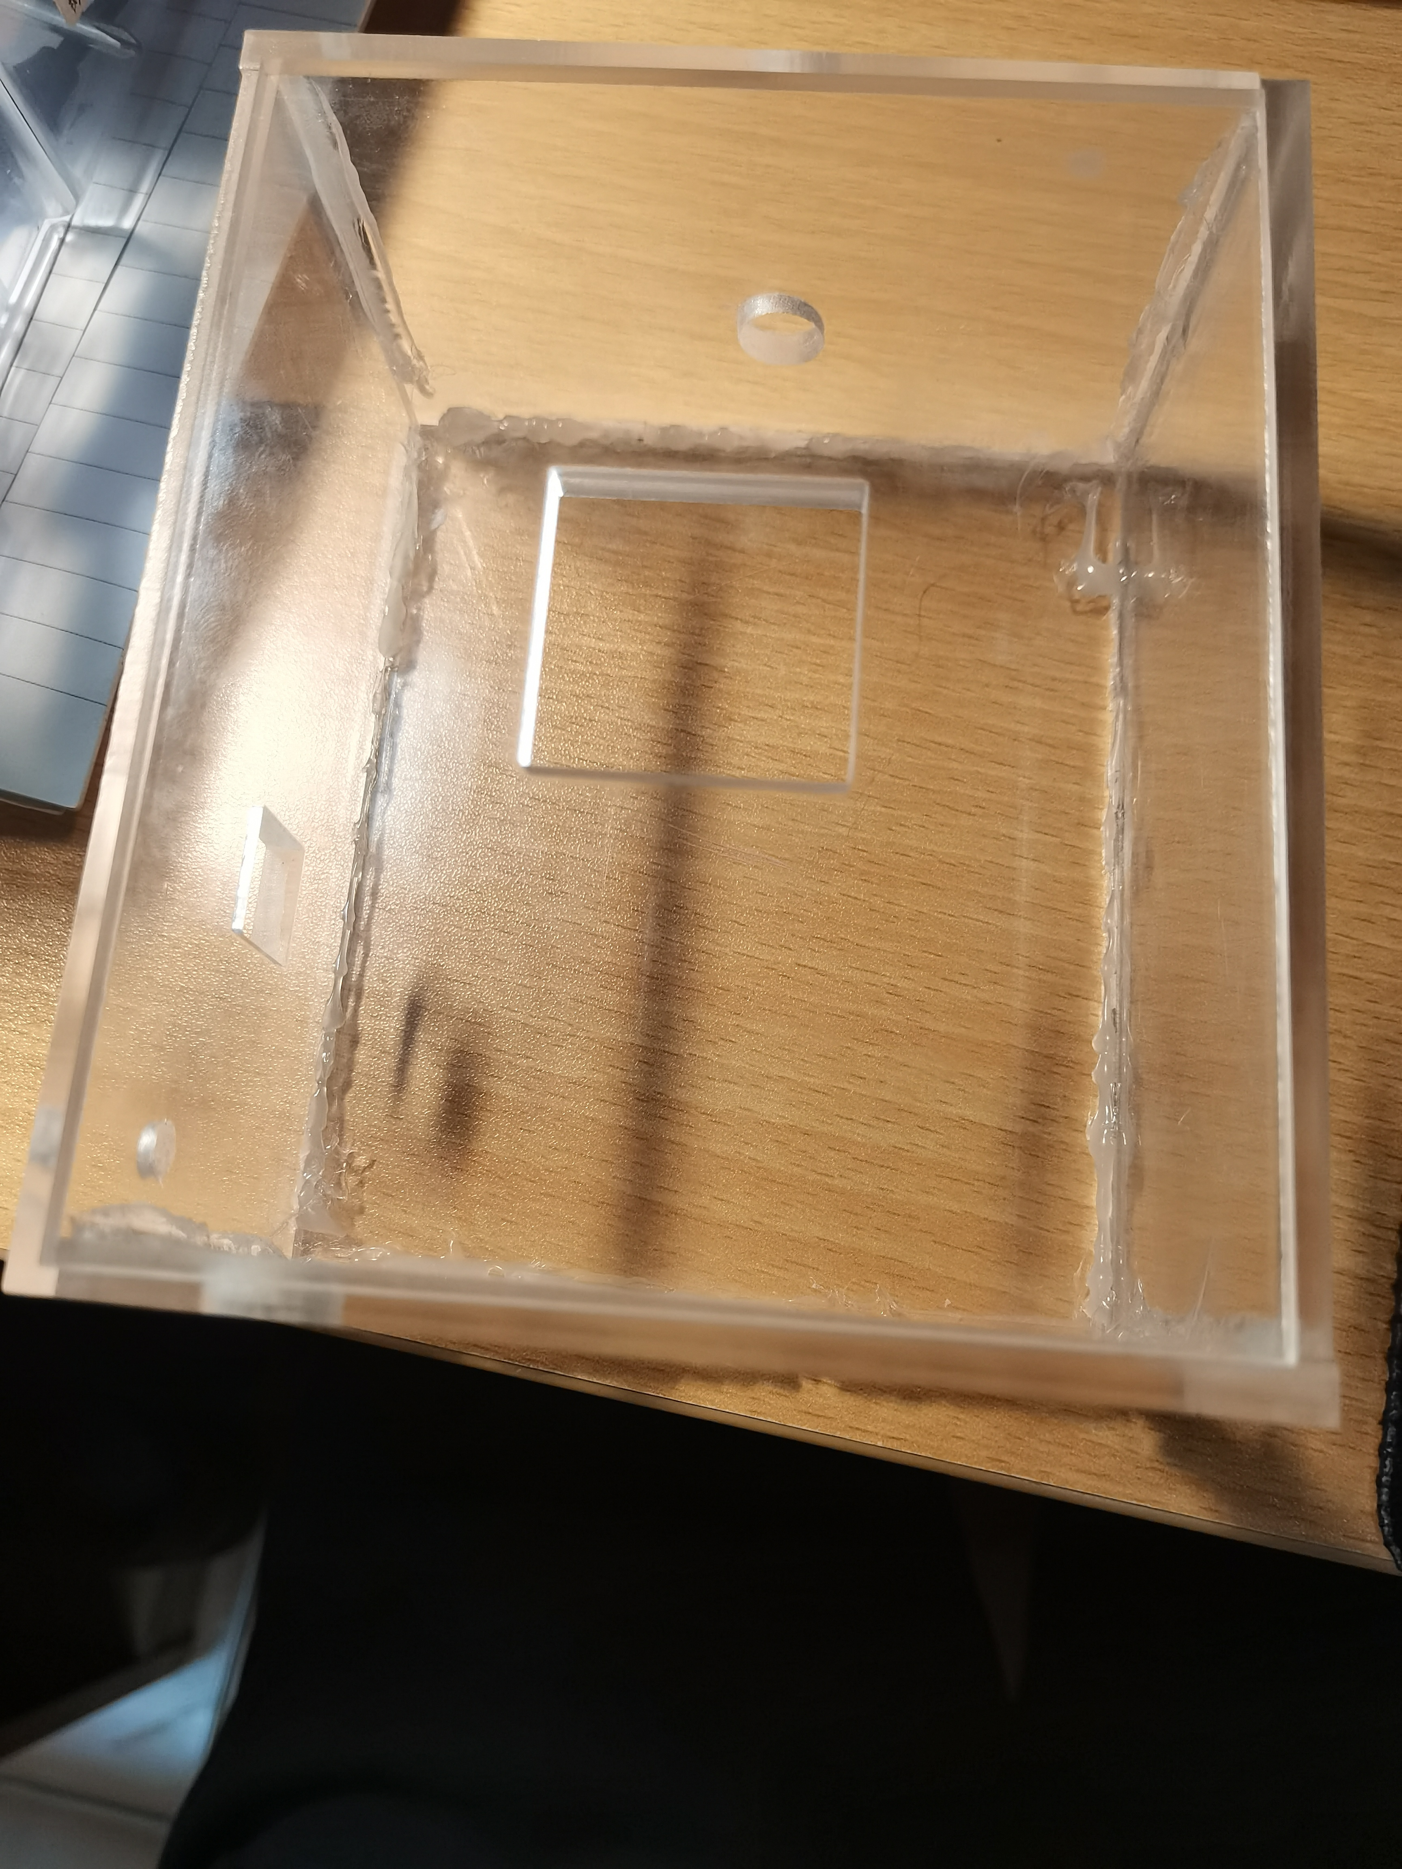
项目背景
项目进程
项目成果
Part one
Part two
Part three
经过我们的努力：
一线代码最终完成
“精装”盒出炉

Slide 15
项目背景
项目进程
项目成果
Part one
Part two
Part three
现场展示
OR

Slide 16
项目背景
项目进程
项目成果
Part one
Part two
Part three

Slide 17
项目背景
项目进程
项目成果
Part one
Part two
Part three
项目总结： 创新与不足并存
创新：
不足：

Slide 18
THANKS!
容我致谢所有给与我们技术指导的老师，设备图书馆慷慨的师傅，激光加工助教，以及所有给与我们辅导和引导的同学和组员。
最后，向在座的各位听众和老师们表示衷心的感谢。
恳请各位老师批评指正！

